Slide 1


多任务编程
商丘师范 韩杰

Slide 2
多任务编程
目标
01 多任务的介绍
02 进程
03 多进程的使用
04 获取进程编号
05 进程执行带有参数的任务
06 进程的注意点
07 线程
08 多线程的使用

Slide 3
多任务编程
09 线程执行带有参数的任务
10 线程的注意点
11 互斥锁
12 死锁
13 进程和线程的对比

Slide 4
01. 多任务的介绍

Slide 5
多任务的介绍
学习目标
能够知道多任务的执行方式

Slide 6
1.1 提问
利用现学知识能够让两个函数或者方法同时执行吗?
不能，因为之前所写的程序都是单任务的，也就是说一个函数或者方法执行完成另外一个函数或者方法才能执行，要想实现这种操作就需要使用多任务。
多任务的最大好处是充分利用CPU资源，提高程序的执行效率。

Slide 7

1.2 多任务的概念
多任务是指在同一时间内执行多个任务，例如: 现在电脑安装的操作系统都是多任务操作系统，可以同时运行着多个软件。
多任务效果图:

Slide 8
1.3 多任务的执行方式
并发
并行
并发:在一段时间内交替去执行任务。
例如:
对于单核cpu处理多任务,操作系统轮流让各个软件交替执行，假如:软件1执行0.01秒，切换到软件2，软件2执行0.01秒，再切换到软件3，执行0.01秒……这样反复执行下去。表面上看，每个软件都是交替执行的，但是，由于CPU的执行速度实在是太快了，我们感觉就像这些软件都在同时执行一样，这里需要注意单核cpu是并发的执行多任务的。

Slide 9
1.3 多任务的执行方式
并行:
对于多核cpu处理多任务，操作系统会给cpu的每个内核安排一个执行的软件，多个内核是真正的一起执行软件。这里需要注意多核cpu是并行的执行多任务，始终有多个软件一起执行。

Slide 10
1.4 小结
使用多任务就能充分利用CPU资源，提高程序的执行效率，让你的程序具备处理多个任务的能力。
多任务执行方式有两种方式：并发和并行，这里并行才是多个任务真正意义一起执行。

Slide 11
02. 进程

Slide 12
进程
学习目标
能够知道进程的作用

Slide 13
2.1 进程的介绍
在Python程序中，想要实现多任务可以使用进程来完成，进程是实现多任务的一种方式。

Slide 14
2.2 进程的概念
一个正在运行的程序或者软件就是一个进程，它是操作系统进行资源分配的基本单位，也就是说每启动一个进程，操作系统都会给其分配一定的运行资源(内存资源)保证进程的运行。
比如:现实生活中的公司可以理解成是一个进程，公司提供办公资源(电脑、办公桌椅等)，真正干活的是员工，员工可以理解成线程。
注意:
一个程序运行后至少有一个进程，一个进程默认有一个线程，进程里面可以创建多个线程，线程是依附在进程里面的，没有进程就没有线程。

Slide 15
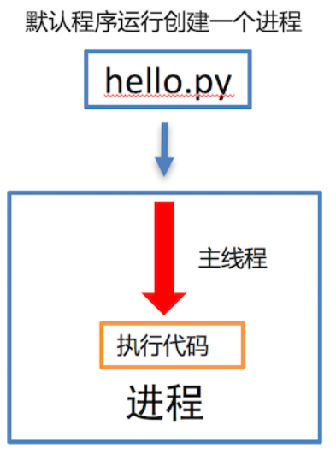
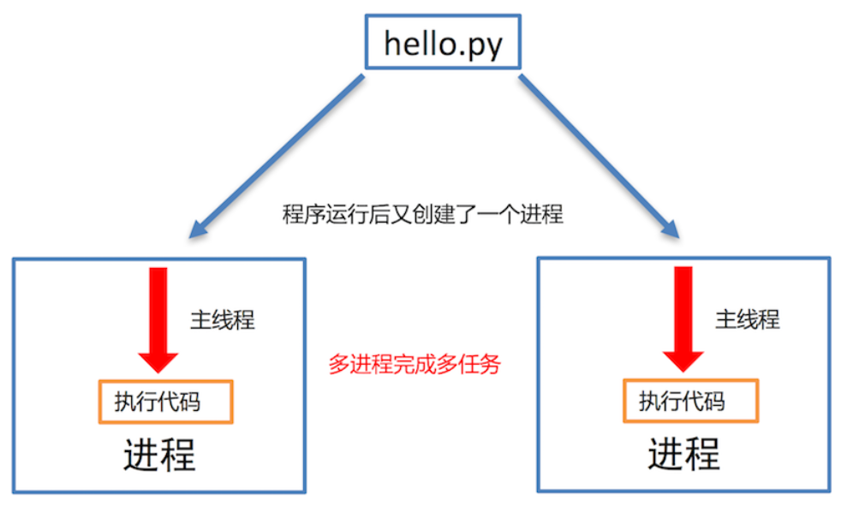
2.3 进程的作用
单进程效果图: 多进程效果图:

Slide 16
2.3 进程的作用
说明:
多进程可以完成多任务，每个进程就好比一家独立的公司，每个公司都各自在运营，每个进程也各自在运行，执行各自的任务

Slide 17
2.4 小结
进程是操作系统进行资源分配的基本单位。
进程是Python程序中实现多任务的一种方式

Slide 18
03. 多进程的使用

Slide 19
多进程的使用
学习目标
能够使用多进程完成多任务

Slide 20
3.1 导入进程包
#导入进程包
import multiprocessing

Slide 21
3.2 Process进程类的说明
Process([group [, target [, name [, args [, kwargs]]]]])
group：指定进程组，目前只能使用None
target：执行的目标任务名
name：进程名字
args：以元组方式给执行任务传参
kwargs：以字典方式给执行任务传参

Slide 22
3.2 Process进程类的说明
Process创建的实例对象的常用方法:
start()：启动子进程实例（创建子进程）
join()：等待子进程执行结束
terminate()：不管任务是否完成，立即终止子进程
Process创建的实例对象的常用属性:
name：当前进程的别名，默认为Process-N，N为从1开始递增的整数

Slide 23
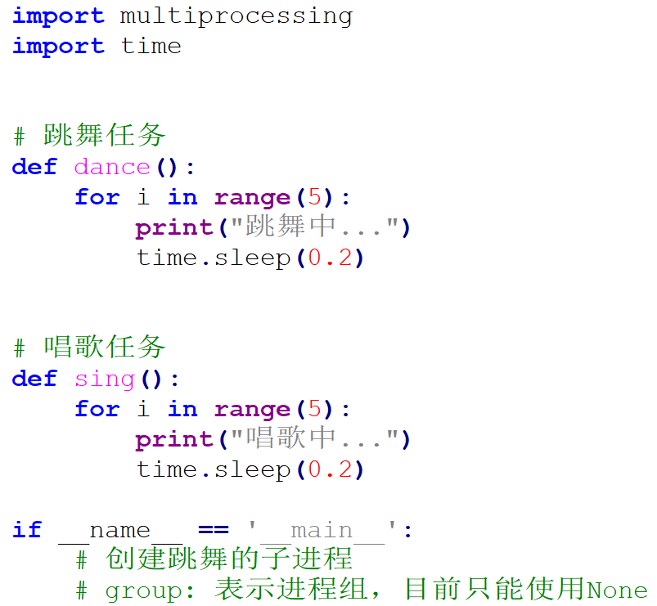
3.3 多进程完成多任务的代码

Slide 24
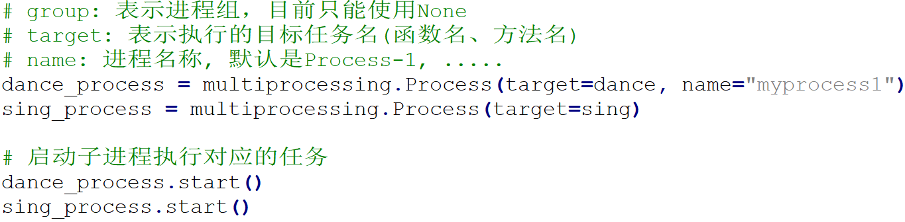
3.3 多进程完成多任务的代码

Slide 25
3.4 小结
导入进程包
import multiprocessing
创建子进程并指定执行的任务
sub_process = multiprocessing.Process (target=任务名)
启动进程执行任务
sub_process.start()

Slide 26
04. 获取进程编号

Slide 27
获取进程编号
学习目标
能够知道如果获取进程编号

Slide 28
4.1. 获取进程编号的目的
获取进程编号的目的是验证主进程和子进程的关系，可以得知子进程是由那个主进程创建出来的。
获取进程编号的两种操作
获取当前进程编号
获取当前父进程编号

Slide 29
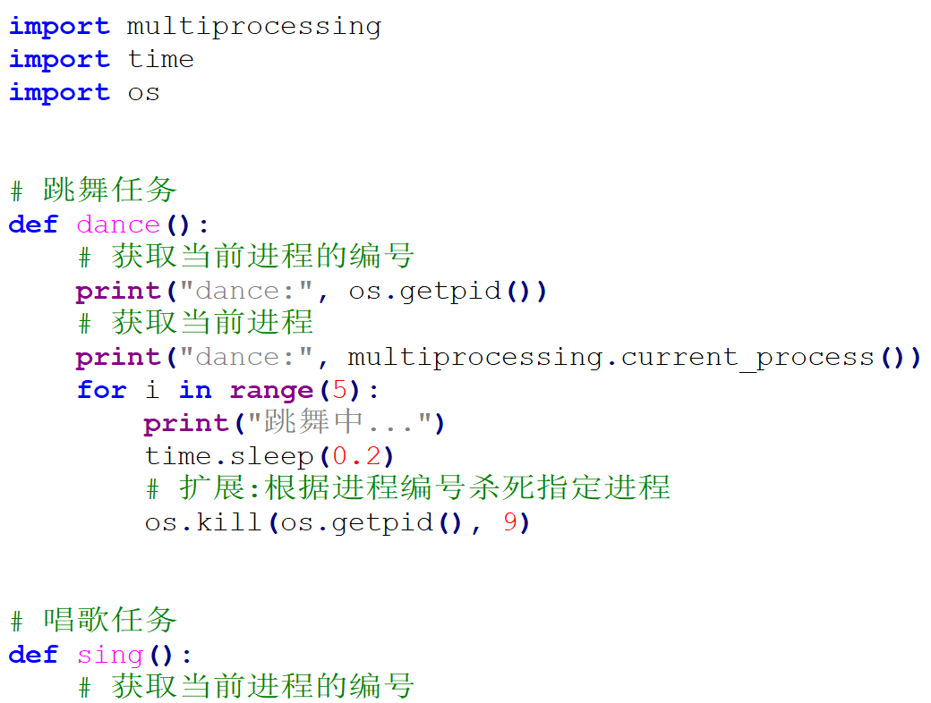
4.2. 获取当前进程编号
os.getpid() 表示获取当前进程编号

Slide 30
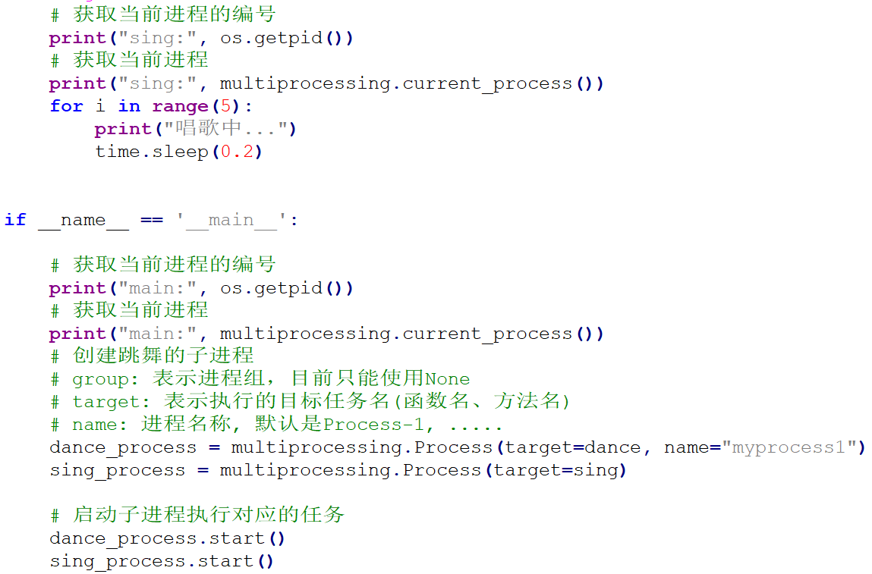
4.2. 获取当前进程编号

Slide 31
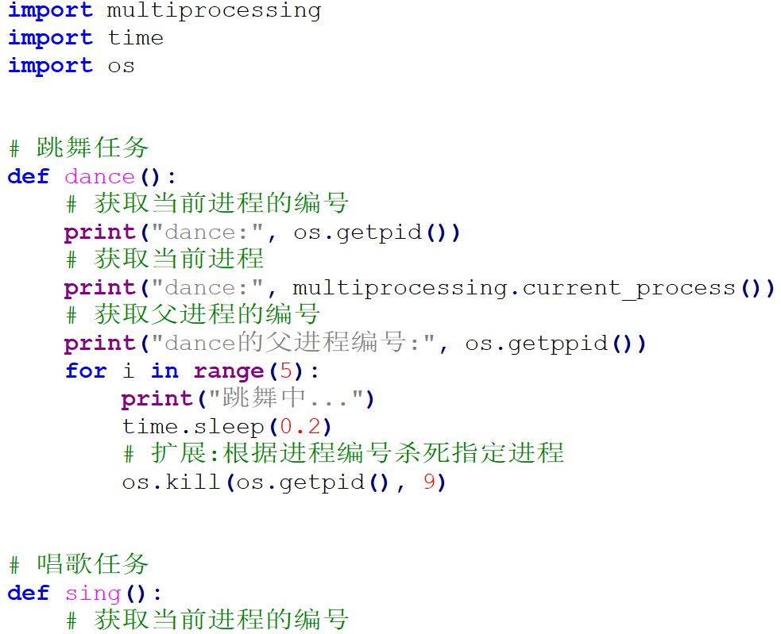
4.3. 获取当前父进程编号
os.getppid() 表示获取当前父进程编号

Slide 32
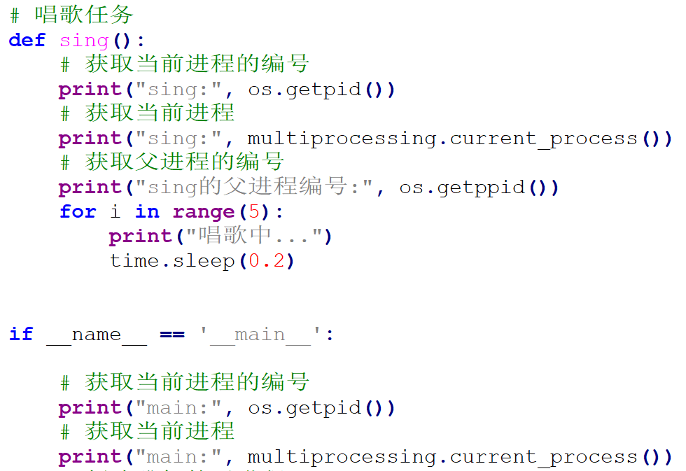
4.3. 获取当前父进程编号

Slide 33
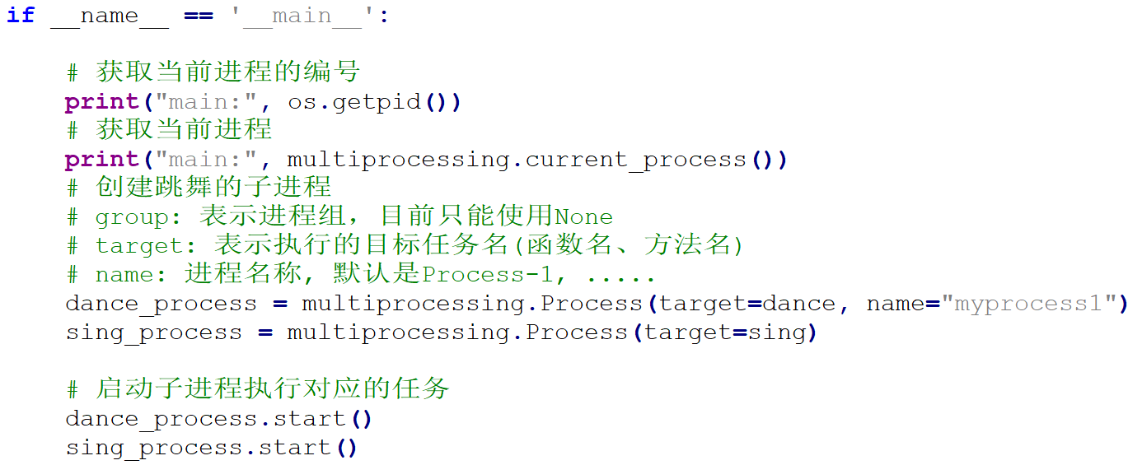
4.3. 获取当前父进程编号

Slide 34
4.4. 小结
获取当前进程编号
os.getpid()
获取当前父进程编号
os.getppid()
获取进程编号可以查看父子进程的关系

Slide 35
05. 进程执行带有参数的任务

Slide 36
进程执行带有参数的任务
学习目标
能够写出进程执行带有参数的任务

Slide 37
5.1. 进程执行带有参数的任务的介绍
前面我们使用进程执行的任务是没有参数的，假如我们使用进程执行的任务带有参数，如何给函数传参呢?
Process类执行任务并给任务传参数有两种方式:
args 表示以元组的方式给执行任务传参
kwargs 表示以字典方式给执行任务传参

Slide 38
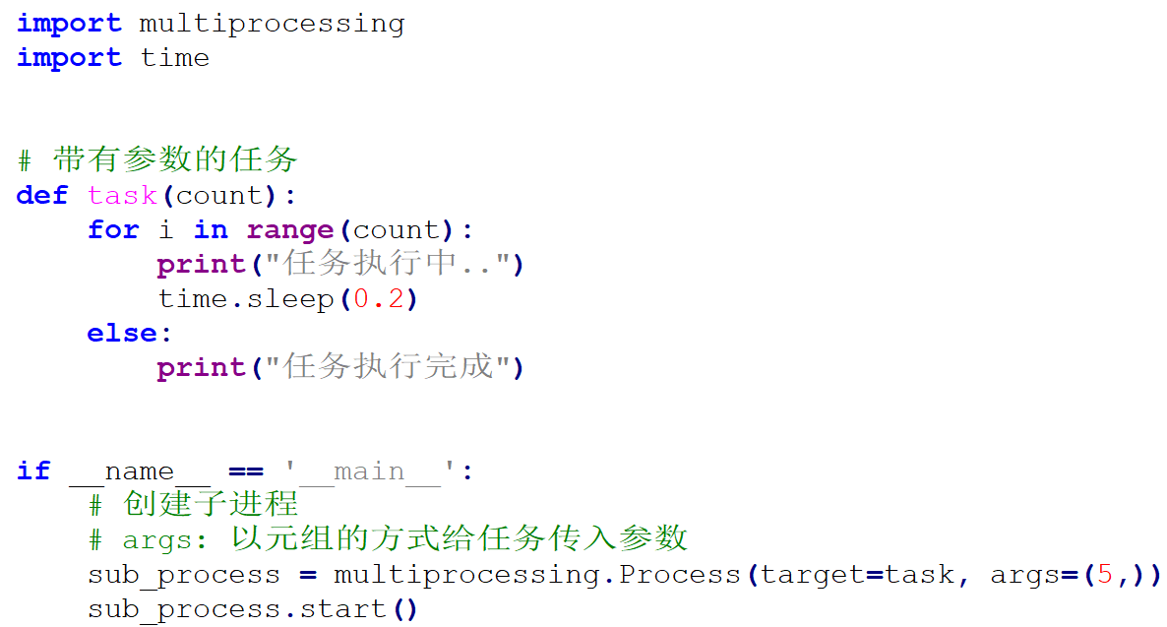
5.2. args参数的使用

Slide 39
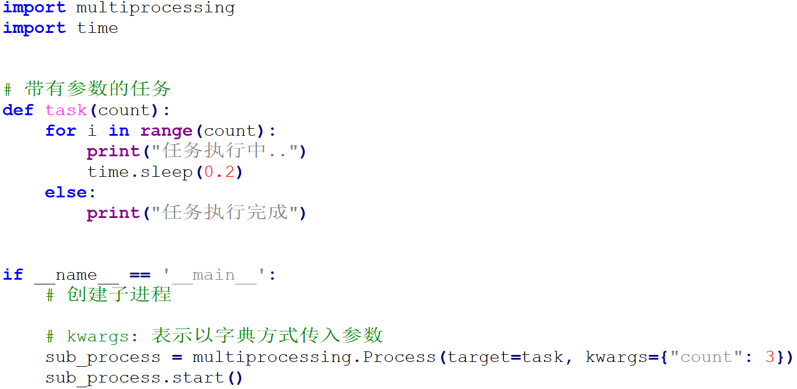
5.3. kwargs参数的使用

Slide 40
5.4. 小结
进程执行任务并传参有两种方式:
元组方式传参(args): 元组方式传参一定要和参数的顺序保持一致。
字典方式传参(kwargs): 字典方式传参字典中的key一定要和参数名保持一致。

Slide 41
06. 进程的注意点

Slide 42
进程的注意点
学习目标
能够说出进程的注意点

Slide 43
6.1. 进程的注意点介绍
进程之间不共享全局变量
主进程会等待所有的子进程执行结束再结束

Slide 44
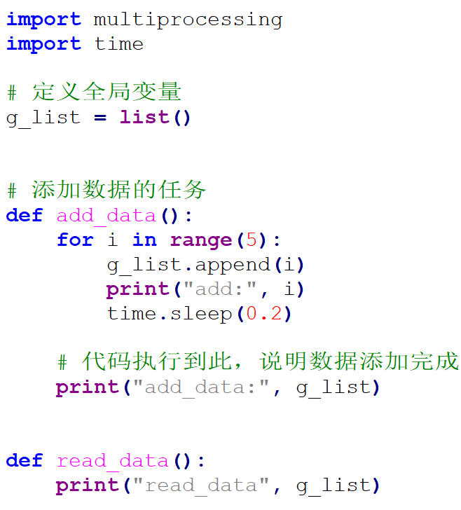
6.2. 进程之间不共享全局变量

Slide 45
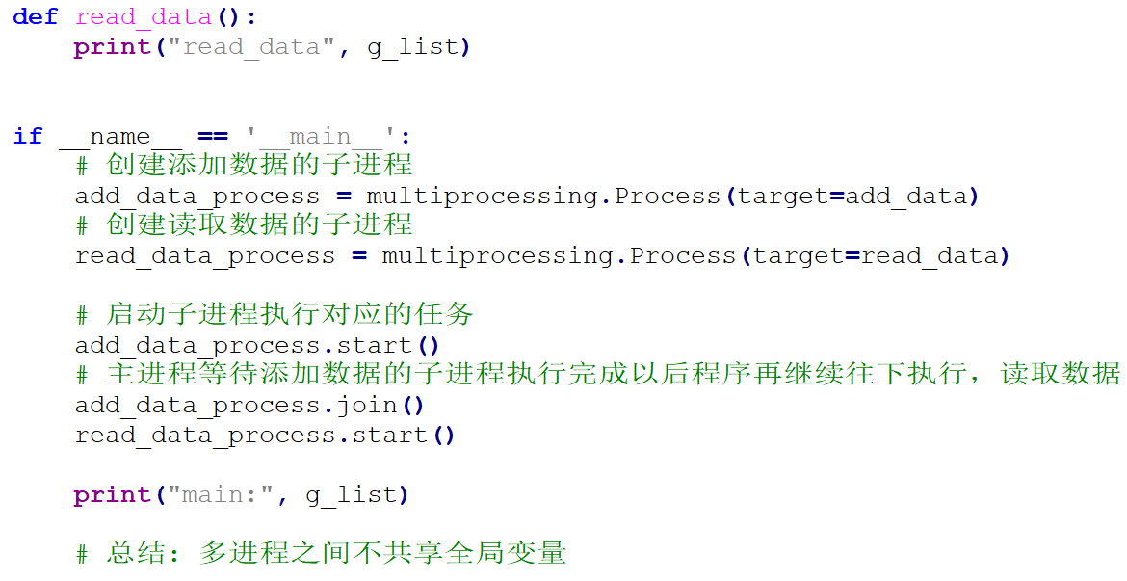
6.2. 进程之间不共享全局变量

Slide 46
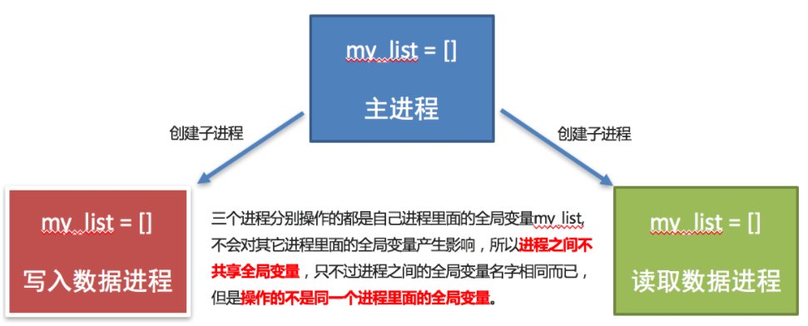
6.2. 进程之间不共享全局变量
进程之间不共享全局变量的解释效果图:

Slide 47
6.3. 进程之间不共享全局变量的小结
创建子进程会对主进程资源进行拷贝，也就是说子进程是主进程的一个副本，好比是一对双胞胎，之所以进程之间不共享全局变量，是因为操作的不是同一个进程里面的全局变量，只不过不同进程里面的全局变量名字相同而已。

Slide 48
6.4. 主进程会等待所有的子进程执行结束再结束
假如我们现在创建一个子进程，这个子进程执行完大概需要2秒钟，现在让主进程执行0.5秒钟就退出程序，查看一下执行结果，示例代码如下:

Slide 49
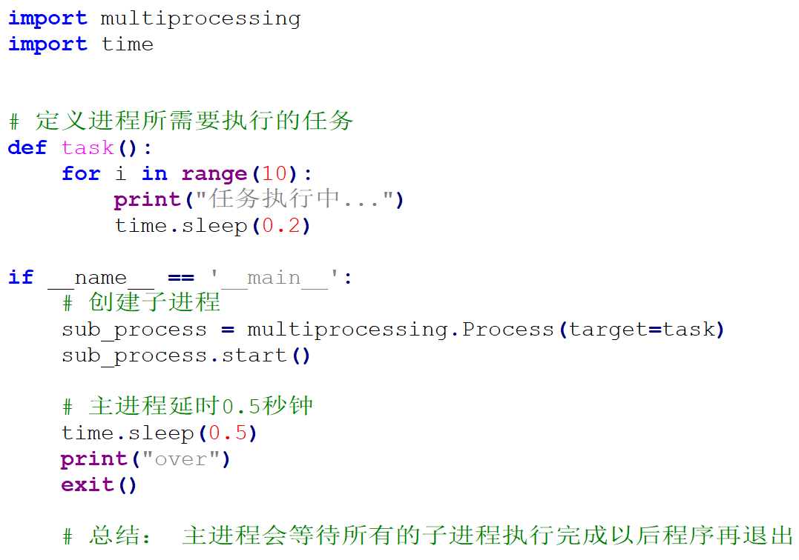
6.4. 主进程会等待所有的子进程执行结束再结束

Slide 50
6.4. 主进程会等待所有的子进程执行结束再结束
说明:
通过上面代码的执行结果，我们可以得知: 主进程会等待所有的子进程执行结束再结束
假如我们就让主进程执行0.5秒钟，子进程就销毁不再执行，那怎么办呢?
我们可以设置守护主进程 或者 在主进程退出之前 让子进程销毁

Slide 51
6.4. 主进程会等待所有的子进程执行结束再结束
守护主进程:
守护主进程就是主进程退出子进程销毁不再执行
子进程销毁:
子进程执行结束

Slide 52
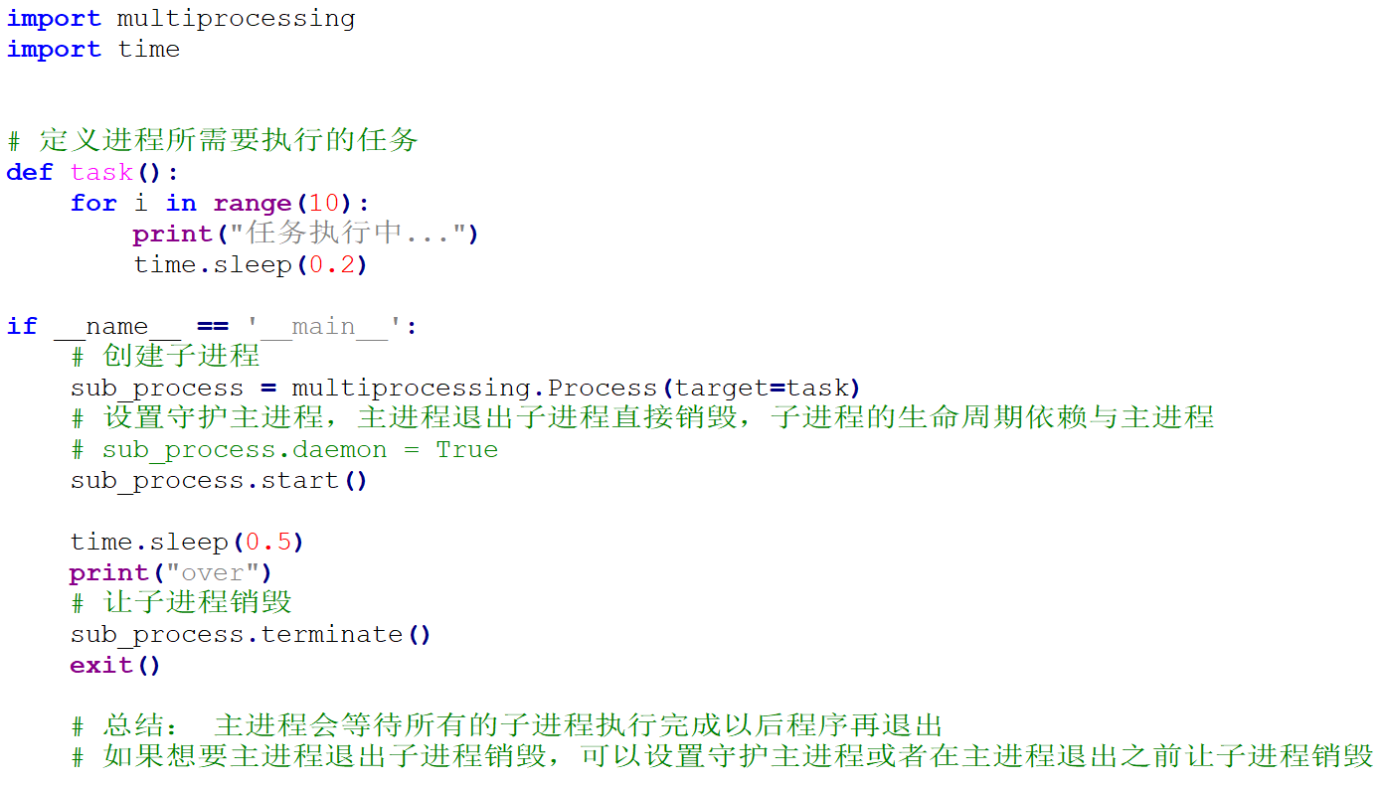
6.4. 主进程会等待所有的子进程执行结束再结束
保证主进程正常退出的示例代码:

Slide 53
6.5. 主进程会等待所有的子进程执行结束再结束的小结
为了保证子进程能够正常的运行，主进程会等所有的子进程执行完成以后再销毁，设置守护主进程的目的是主进程退出子进程销毁，不让主进程再等待子进程去执行。
设置守护主进程方式： 子进程对象.daemon = True
销毁子进程方式： 子进程对象.terminate()

Slide 54
07. 线程

Slide 55
线程
学习目标
能够知道线程的作用

Slide 56
7.1. 线程的介绍
在Python中，想要实现多任务除了使用进程，还可以使用线程来完成，线程是实现多任务的另外一种方式。

Slide 57
7.2. 线程的概念
线程是进程中执行代码的一个分支，每个执行分支（线程）要想工作执行代码需要cpu进行调度 ，也就是说线程是cpu调度的基本单位，每个进程至少都有一个线程，而这个线程就是我们通常说的主线程。

Slide 58
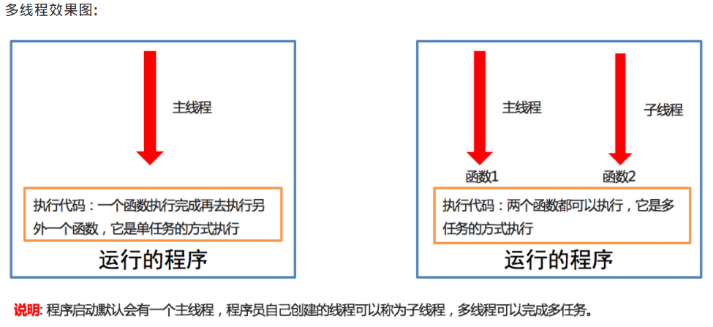
7.3. 线程的作用
多线程可以完成多任务

Slide 59
7.4. 小结
线程是Python程序中实现多任务的另外一种方式，线程的执行需要cpu调度来完成。

Slide 60
08. 多线程的使用

Slide 61
多线程的使用
学习目标
能够使用多线程完成多任务

Slide 62
8.1. 导入线程模块
#导入线程模块
import threading

Slide 63
8.2. 线程类Thread参数说明
Thread([group [, target [, name [, args [, kwargs]]]]])
group: 线程组，目前只能使用None
target: 执行的目标任务名
args: 以元组的方式给执行任务传参
kwargs: 以字典方式给执行任务传参
name: 线程名，一般不用设置

Slide 64
8.3. 启动线程
启动线程使用start方法

Slide 65
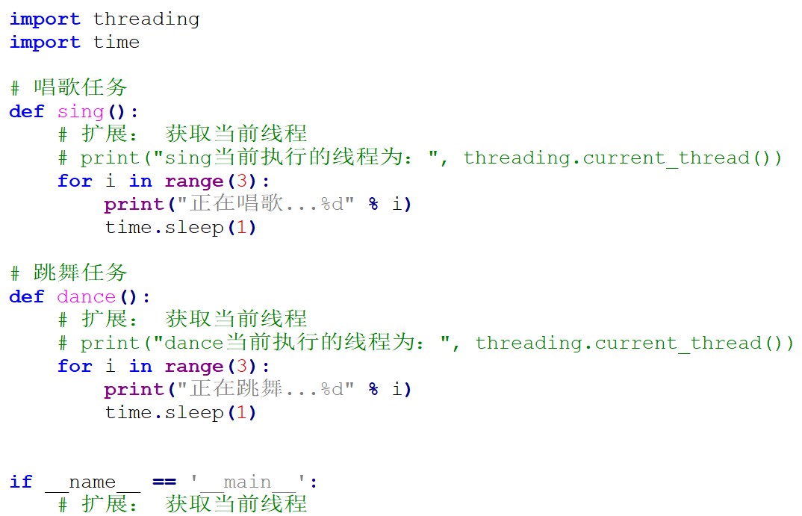
8.4. 多线程完成多任务的代码

Slide 66
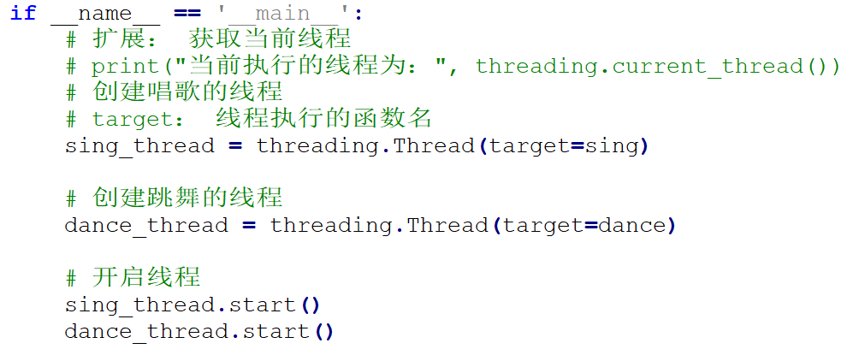
8.4. 多线程完成多任务的代码

Slide 67
8.5. 小结
导入线程模块
import threading
创建子线程并指定执行的任务
sub_thread = threading.Thread(target=任务名)
启动线程执行任务
sub_thread.start()

Slide 68
09. 线程执行带有参数的任务

Slide 69
线程执行带有参数的任务
学习目标
能够写出线程执行带有参数的任务

Slide 70
9.1. 线程执行带有参数的任务的介绍
前面我们使用线程执行的任务是没有参数的，假如我们使用线程执行的任务带有参数，如何给函数传参呢?
Thread类执行任务并给任务传参数有两种方式:
args 表示以元组的方式给执行任务传参
kwargs 表示以字典方式给执行任务传参

Slide 71
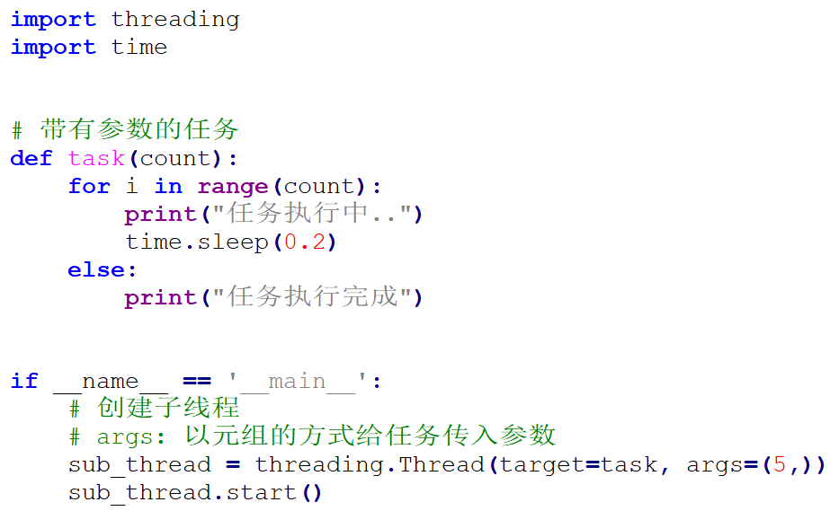
9.2. args参数的使用

Slide 72
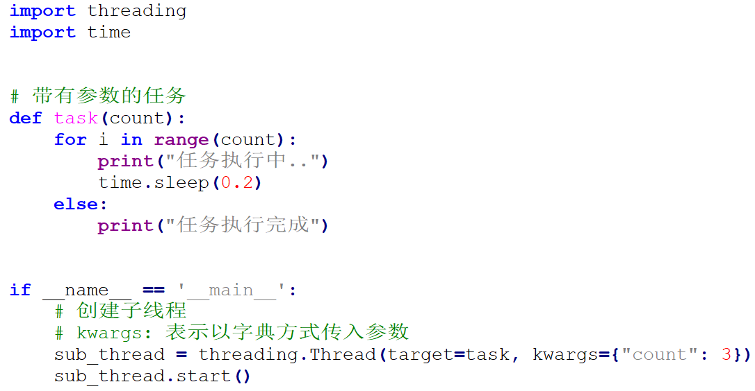
9.3. kwargs参数的使用

Slide 73
9.4. 小结
线程执行任务并传参有两种方式:
元组方式传参(args) ：元组方式传参一定要和参数的顺序保持一致。
字典方式传参(kwargs)：字典方式传参字典中的key一定要和参数名保持一致。

Slide 74
10. 线程的注意点

Slide 75
线程的注意点
学习目标
能够说出线程的注意点

Slide 76
1. 线程的注意点介绍
线程之间执行是无序的
主线程会等待所有的子线程执行结束再结束
线程之间共享全局变量
线程之间共享全局变量数据出现错误问题

Slide 77
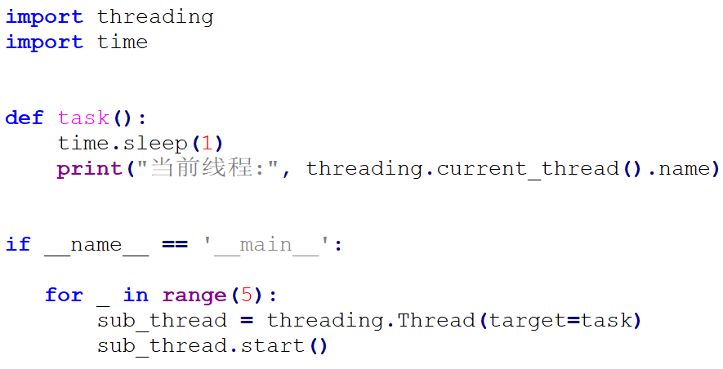
2. 线程之间执行是无序的

Slide 78
2. 线程之间执行是无序的
说明:
线程之间执行是无序的，它是由cpu调度决定的 ，cpu调度哪个线程，哪个线程就先执行，没有调度的线程不能执行。
进程之间执行也是无序的，它是由操作系统调度决定的，操作系统调度哪个进程，哪个进程就先执行，没有调度的进程不能执行。

Slide 79
3. 主线程会等待所有的子线程执行结束再结束
假如我们现在创建一个子线程，这个子线程执行完大概需要2.5秒钟，现在让主线程执行1秒钟就退出程序，查看一下执行结果，示例代码如下:

Slide 80
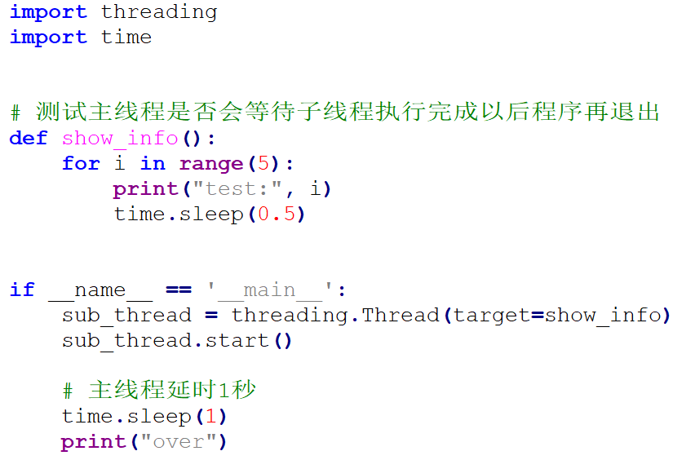
3. 主线程会等待所有的子线程执行结束再结束

Slide 81
3. 主线程会等待所有的子线程执行结束再结束
说明:
通过上面代码的执行结果，我们可以得知: 主线程会等待所有的子线程执行结束再结束
假如我们就让主线程执行1秒钟，子线程就销毁不再执行，那怎么办呢?
我们可以设置守护主线程

Slide 82
3. 主线程会等待所有的子线程执行结束再结束
守护主线程:
守护主线程就是主线程退出子线程销毁不再执行
设置守护主线程有两种方式：
threading.Thread(target=show_info, daemon=True)
线程对象.setDaemon(True)

Slide 83
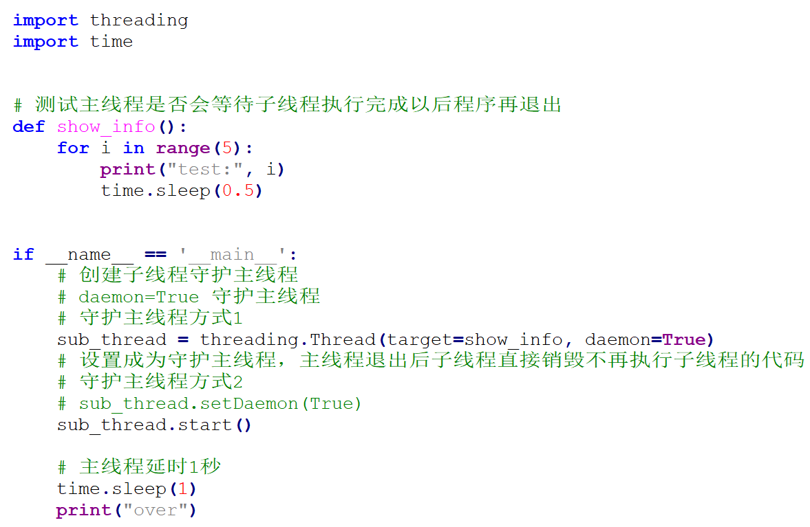
3. 主线程会等待所有的子线程执行结束再结束
设置守护主线程的示例代码:

Slide 84
4. 线程之间共享全局变量
需求:
定义一个列表类型的全局变量
创建两个子线程分别执行向全局变量添加数据的任务和向全局变量读取数据的任务
查看线程之间是否共享全局变量数据

Slide 85
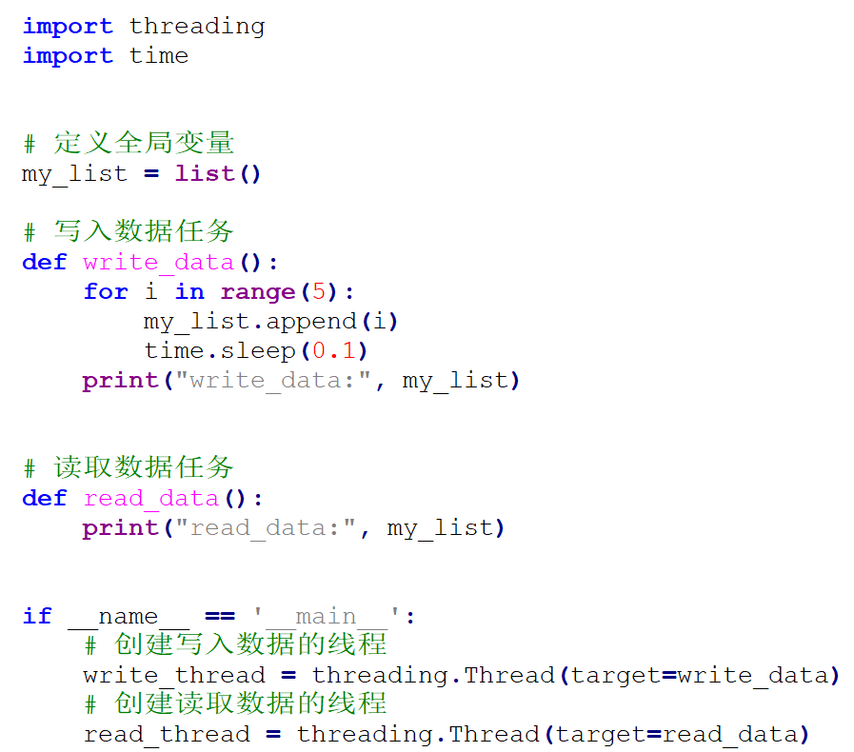
4. 线程之间共享全局变量

Slide 86
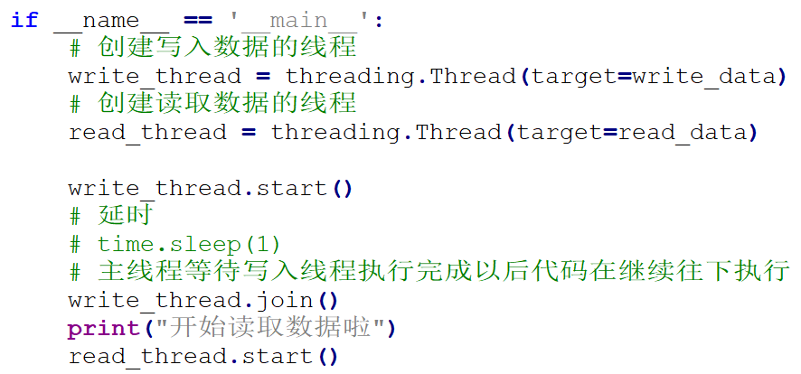
4. 线程之间共享全局变量

Slide 87
4. 线程之间共享全局变量数据出现错误问题
需求:
定义两个函数，实现循环100万次，每循环一次给全局变量加1
创建两个子线程执行对应的两个函数，查看计算后的结果

Slide 88
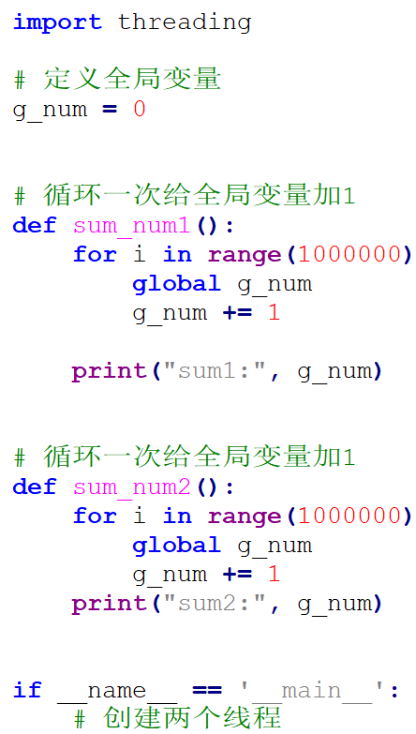
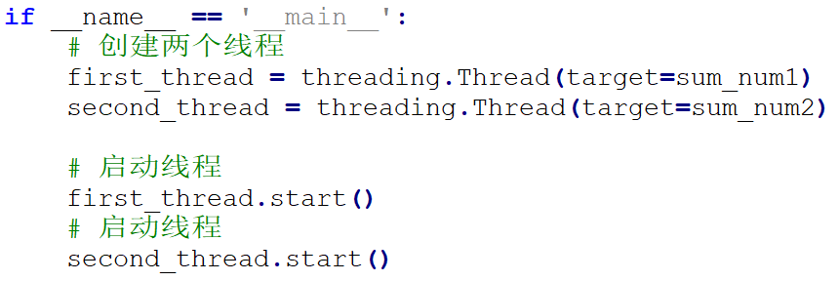
4. 线程之间共享全局变量数据出现错误问题

Slide 89
4. 线程之间共享全局变量数据出现错误问题
注意点:
多线程同时对全局变量操作数据发生了错误
错误分析:
两个线程first_thread和second_thread都要对全局变量g_num(默认是0)进行加1运算，但是由于是多线程同时操作，有可能出现下面情况：

Slide 90
4. 线程之间共享全局变量数据出现错误问题
1.在g_num=0时，first_thread取得g_num=0。此时系统把first_thread调度为”sleeping”状态，把second_thread转换为”running”状态，t2也获得g_num=0
2.然后second_thread对得到的值进行加1并赋给g_num，使得g_num=1
3.然后系统又把second_thread调度为”sleeping”，把first_thread转为”running”。线程t1又把它之前得到的0加1后赋值给g_num。
4.这样导致虽然first_thread和first_thread都对g_num加1，但结果仍然是g_num=1

Slide 91
4. 线程之间共享全局变量数据出现错误问题
全局变量数据错误的解决办法:
线程同步: 保证同一时刻只能有一个线程去操作全局变量 同步: 就是协同步调，按预定的先后次序进行运行。如:你说完，我再说, 好比现实生活中的对讲机
线程同步的方式:
线程等待(join)
互斥锁

Slide 92
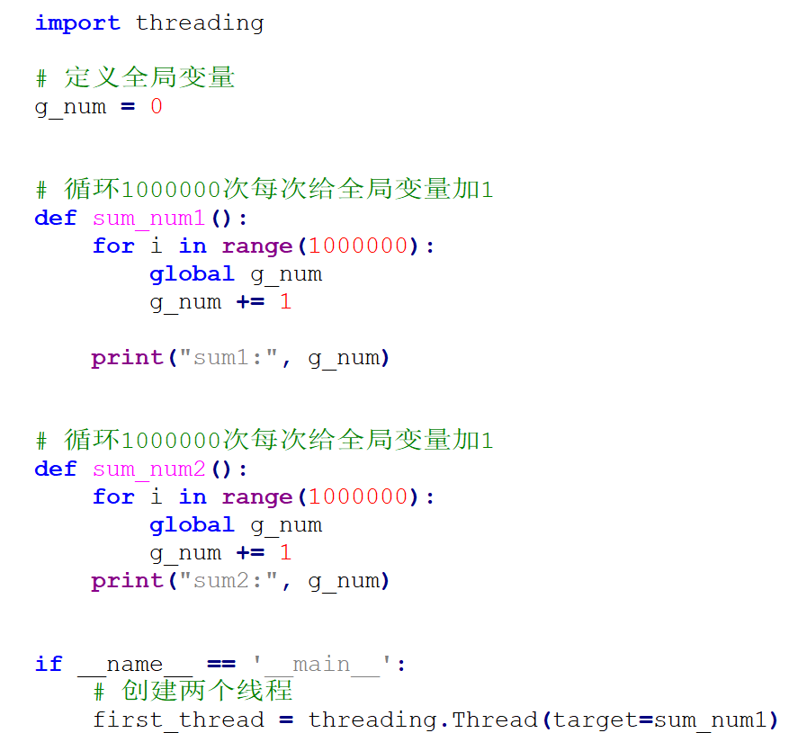
4. 线程之间共享全局变量数据出现错误问题
线程等待的示例代码:

Slide 93
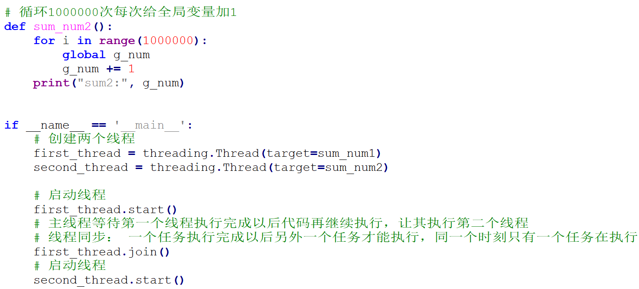
4. 线程之间共享全局变量数据出现错误问题

Slide 94
11. 互斥锁

Slide 95
互斥锁
学习目标
能够知道互斥锁的作用

Slide 96
11.1.互斥锁的概念
互斥锁: 对共享数据进行锁定，保证同一时刻只能有一个线程去操作。
注意:
互斥锁是多个线程一起去抢，抢到锁的线程先执行，没有抢到锁的线程需要等待，等互斥锁使用完释放后，其它等待的线程再去抢这个锁。

Slide 97

11.1.互斥锁的概念
为了更好的理解互斥锁，请看下面的图:

Slide 98
11.2. 互斥锁的使用
threading模块中定义了Lock变量，这个变量本质上是一个函数，通过调用这个函数可以获取一把互斥锁。
互斥锁使用步骤:
# 创建锁
mutex = threading.Lock()
# 上锁
mutex.acquire()
...这里编写代码能保证同一时刻只能有一个线程去操作, 对共享数据进行锁定...
# 释放锁
mutex.release()

Slide 99
11.2. 互斥锁的使用
注意点:
acquire和release方法之间的代码同一时刻只能有一个线程去操作
如果在调用acquire方法的时候 其他线程已经使用了这个互斥锁，那么此时acquire方法会堵塞，直到这个互斥锁释放后才能再次上锁。

Slide 100
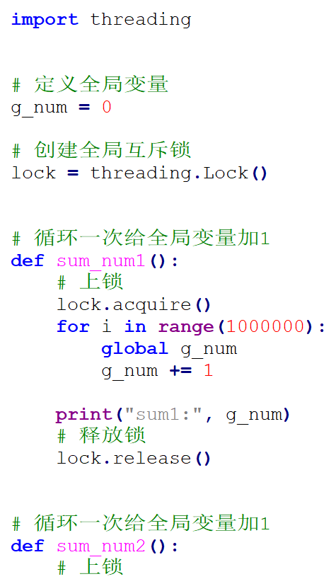
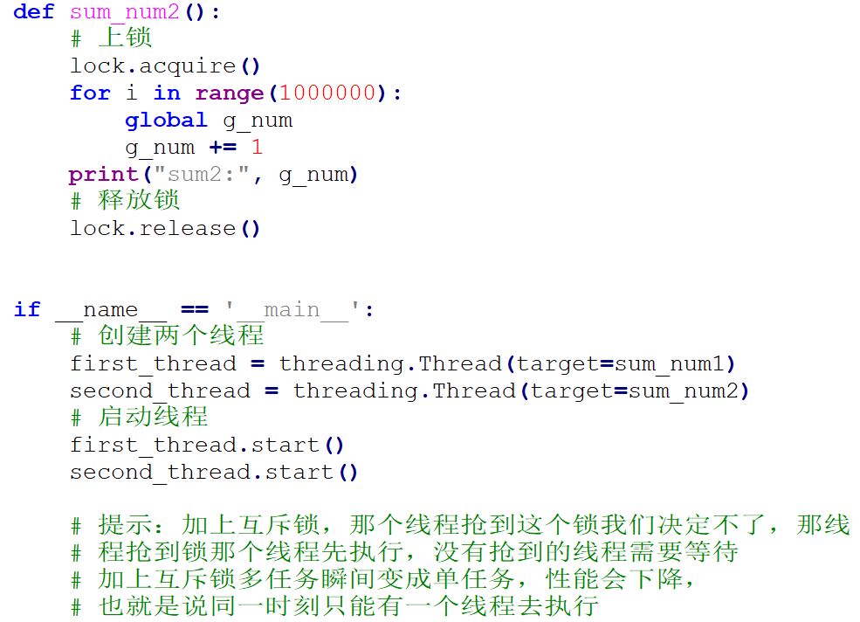
11.3. 使用互斥锁完成2个线程对同一个全局变量各加100万次的操作

Slide 101
11.3. 使用互斥锁完成2个线程对同一个全局变量各加100万次的操作
说明:
通过执行结果可以地址互斥锁能够保证多个线程访问共享数据不会出现数据错误问题

Slide 102
11.4. 小结
互斥锁的作用就是保证同一时刻只能有一个线程去操作共享数据，保证共享数据不会出现错误问题
使用互斥锁的好处确保某段关键代码只能由一个线程从头到尾完整地去执行
使用互斥锁会影响代码的执行效率，多任务改成了单任务执行
互斥锁如果没有使用好容易出现死锁的情况

Slide 103
12. 死锁

Slide 104
死锁
学习目标
能够知道产生死锁的原因

Slide 105

12.1. 死锁的概念
死锁: 一直等待对方释放锁的情景就是死锁
为了更好的理解死锁，来看一个现实生活的效果图:

Slide 106
12.1. 死锁的概念
说明:
现实社会中，男女双方一直等待对方先道歉的这种行为就好比是死锁。
死锁的结果
会造成应用程序的停止响应，不能再处理其它任务了。

Slide 107
12.2. 死锁示例
需求:
根据下标在列表中取值, 保证同一时刻只能有一个线程去取值

Slide 108
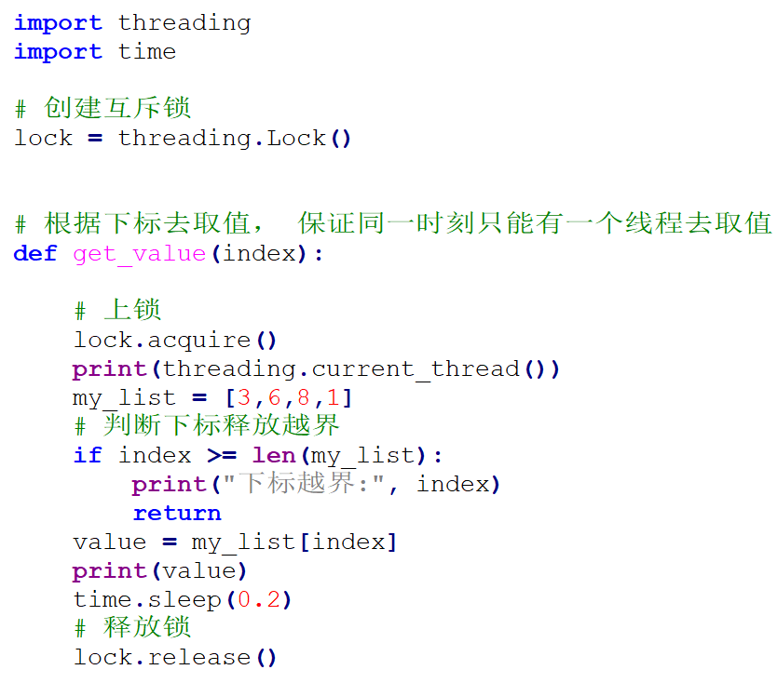
12.2. 死锁示例

Slide 109
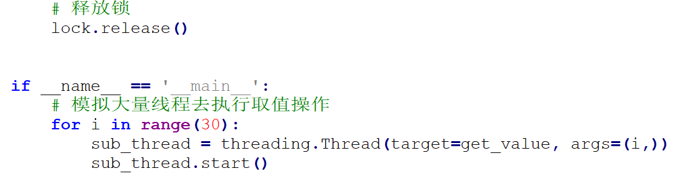
12.2. 死锁示例

Slide 110
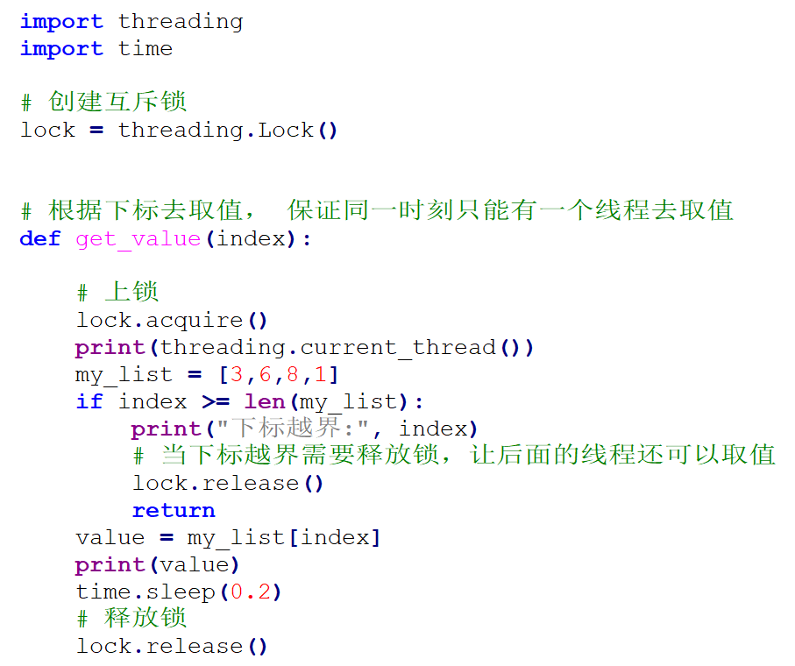
12.3. 避免死锁
在合适的地方释放锁

Slide 111
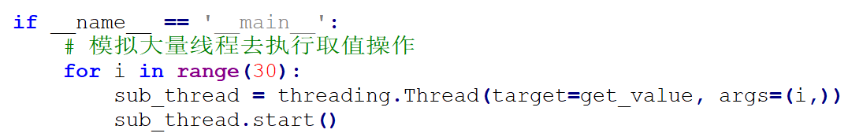
12.3. 避免死锁

Slide 112
12.4. 小结
使用互斥锁的时候需要注意死锁的问题，要在合适的地方注意释放锁。
死锁一旦产生就会造成应用程序的停止响应，应用程序无法再继续往下执行了。

Slide 113
13. 进程和线程的对比

Slide 114
2. 进程和线程的对比
学习目标
能够知道进程和线程的关系

Slide 115
13.1. 进程和线程的对比的三个方向
关系对比
区别对比
优缺点对比

Slide 116
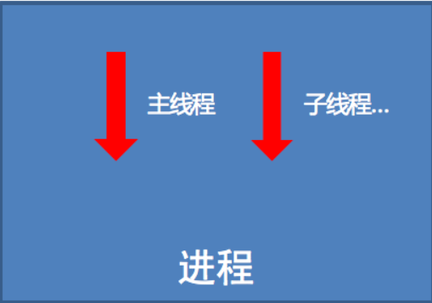
13.2. 关系对比
线程是依附在进程里面的，没有进程就没有线程。
一个进程默认提供一条线程，进程可以创建多个线程。

Slide 117
13.2. 区别对比
进程之间不共享全局变量
线程之间共享全局变量，但是要注意资源竞争的问题，解决办法: 互斥锁或者线程同步
创建进程的资源开销要比创建线程的资源开销要大
进程是操作系统资源分配的基本单位，线程是CPU调度的基本单位
线程不能够独立执行，必须依存在进程中
多进程开发比单进程多线程开发稳定性要强

Slide 118
13.3. 优缺点对比
进程优缺点:
优点：可以用多核
缺点：资源开销大
线程优缺点:
优点：资源开销小
缺点：不能使用多核

Slide 119
13.4. 小结
进程和线程都是完成多任务的一种方式
多进程要比多线程消耗的资源多，但是多进程开发比单进程多线程开发稳定性要强，某个进程挂掉不会影响其它进程。
多进程可以使用cpu的多核运行，多线程可以共享全局变量。
线程不能单独执行必须依附在进程里面

